Slide 1

ОГБУЗ «Иркутский областной центр общественного здоровья и медицинской профилактики имени Углова Ф.Г.»
КОРПОРАТИВНЫЕ ПРОГРАММЫ
УКРЕПЛЕНИЯ ЗДОРОВЬЯ НА РАБОЧЕМ МЕСТЕ
Заместитель главного врача по ОМР
ОГБУЗ «ИОЦОЗМП им. Углова Ф.Г.»
Шпенькова С.А.
Иркутск 2026

Slide 2

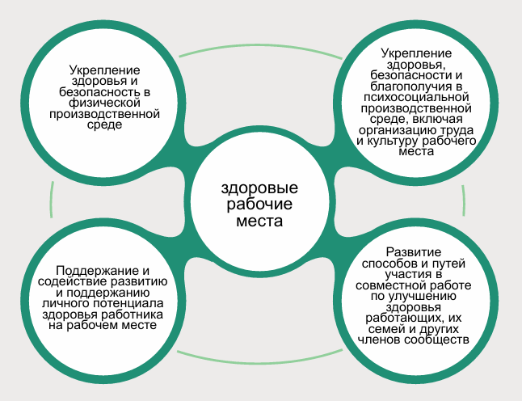

Корпоративные программы укрепления здоровья работающих
Являются элементом системы охраны здоровья работающих и включают расширенный перечень задач по управлению здоровьем работающих помимо профилактики профессиональных и профессионально связанных заболеваний и травм, что находится в компетенции мер по охране труда

Slide 3
Нормативные правовые акты по внедрению
корпоративных программ
Указ Президента Российской Федерации от 07.05.2024 № 309
«О национальных целях развития Российской Федерации на период до 2030 года и на перспективу до 2036 года»
Региональная составляющая федерального проекта «Здоровье для каждого» национального проекта «Продолжительная и активная жизнь», стартовал с 1 января 2025 г.
Протокол заседания Координационного совета при Правительстве Иркутской области по вопросам профилактики неинфекционных заболеваний и формирования здорового образа жизни у граждан в Иркутской области от 17 февраля 2026 года (пункты 5.3, 5.5, 6.3 и др.)

Slide 4

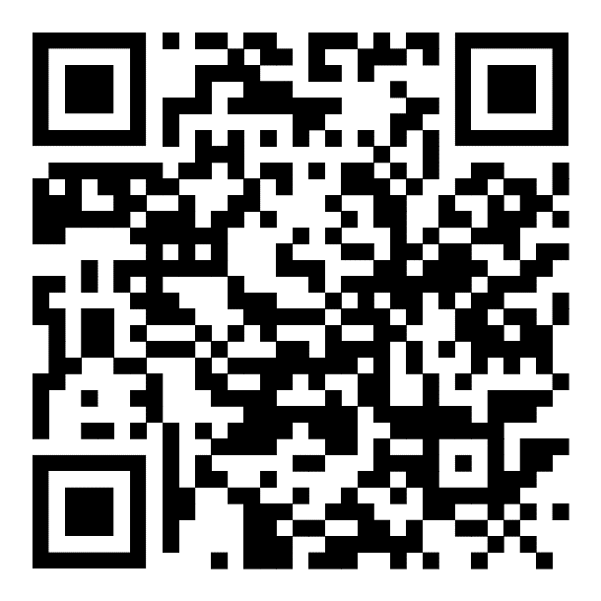
Корпоративные программы укрепления здоровья работающих
- Руководство по разработке, внедрению и оценке эффективности корпоративных программ «Модельные корпоративные программы и практики укрепления здоровья работающих», разработанные ФГБУ «НМИЦ ТПМ» Минздрава России
- «Лучшие практики реализации корпоративных программ или отдельных мероприятий, направленных на сохранение и укрепление репродуктивного здоровья», разработанные ФГБУ «НМИЦ ТПМ» Минздрава России

Slide 5



Иркутский областной центр общественного здоровья и медицинской профилактики имени Углова Ф.Г.
Координацию работ по внедрению КП, методическую поддержку и аналитическое сопровождение работодателей осуществляют специалисты ИОЦОЗМП им. Углова Ф.Г.
Основные направления:
БЕСПЛАТНО
обеспечение информационными материалами (макеты печатных материалов, плакаты, брошюры, видео, аудио ролики и т.д.)
организация информационно-просветительской работы на предприятии сотрудниками Центра (лекции, беседы, викторины, интерактивы, дни здоровья и т.д.)
организация ежегодного обследования сотрудников на рабочем месте с использованием передвижных мобильных комплексов или в ближайшей медицинской организации в отдельно выделенное время (ФЛГ, маммография, ЭКГ, лабораторная диагностика и др.)

Slide 6
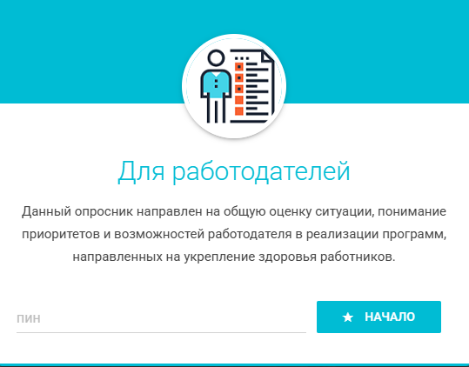
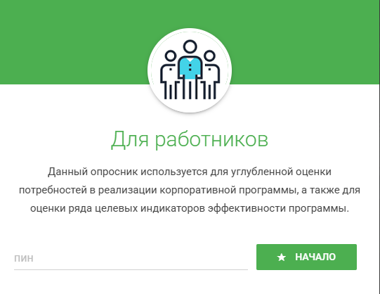
Методическое и аналитическое сопровождение –
платформа Атрия ФГБУ «НМИЦ ТПМ» Минздрава России
Открытая часть цифровой платформы содержит рекомендации по первому этапу внедрения корпоративных программ, полезные материалы для работодателей и работников, образовательный блок и др.
АНКЕТИРОВАНИЕ

Slide 7
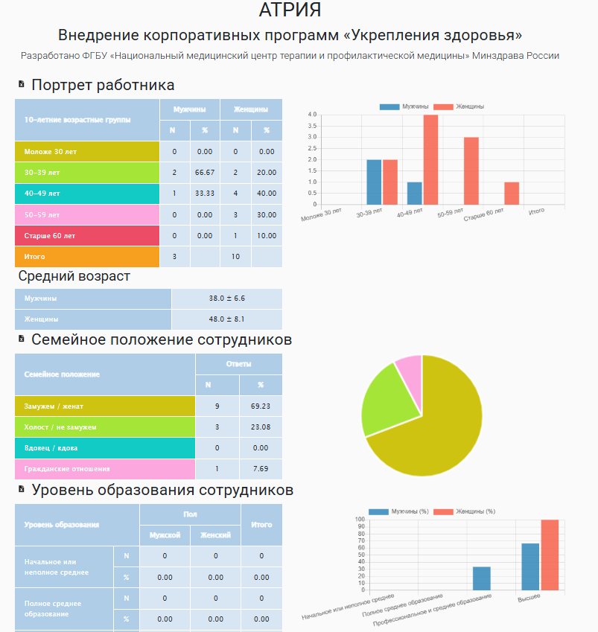
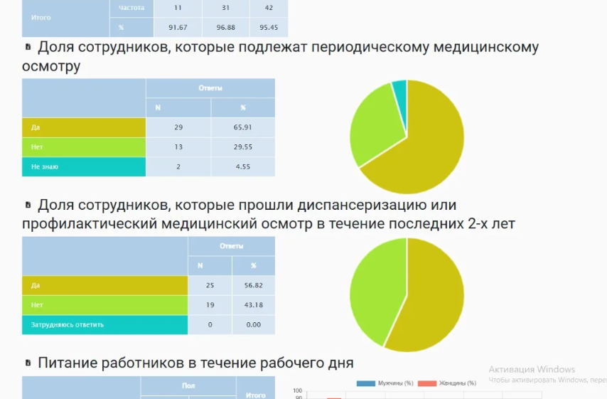
Методическое и аналитическое сопровождение –
платформа Атрия ФГБУ «НМИЦ ТПМ» Минздрава России
РЕЗУЛЬТАТЫ ОПРОСА РАБОТНИКОВ

Slide 8
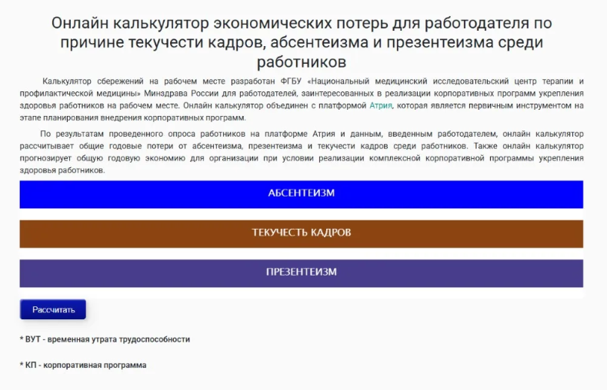
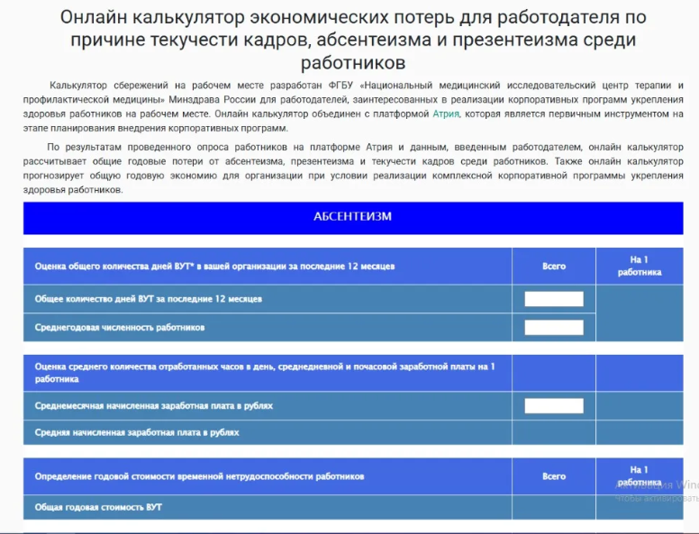
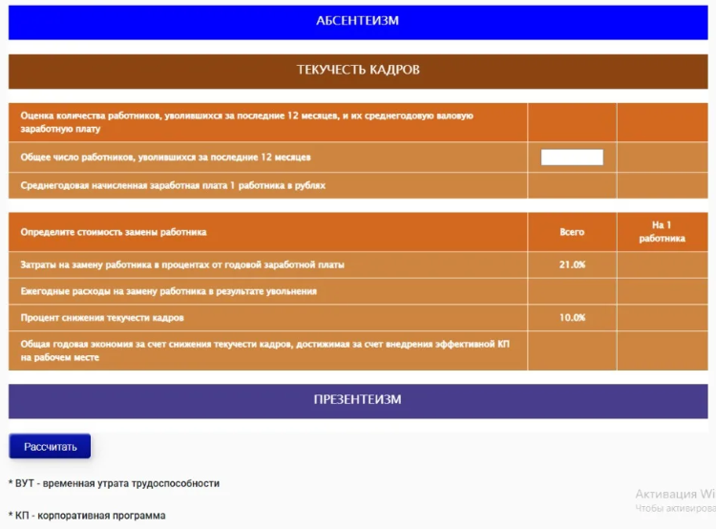
Методическое и аналитическое сопровождение –
платформа Атрия ФГБУ «НМИЦ ТПМ» Минздрава России
ОНЛАЙН КАЛЬКУЛЯТОР ЭКОНОМИЧЕСКИХ ПОТЕРЬ ДЛЯ РАБОТОДАТЕЛЯ ПО ПРИЧИНЕ ТЕКУЧЕСТИ КАДРОВ, АБСЕНТЕИЗМА И ПРЕЗЕНТЕИЗМА СРЕДИ РАБОТНИКОВ

Slide 9




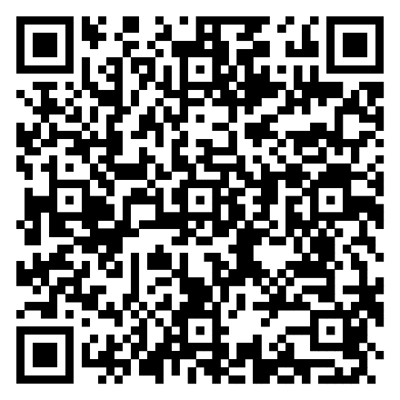
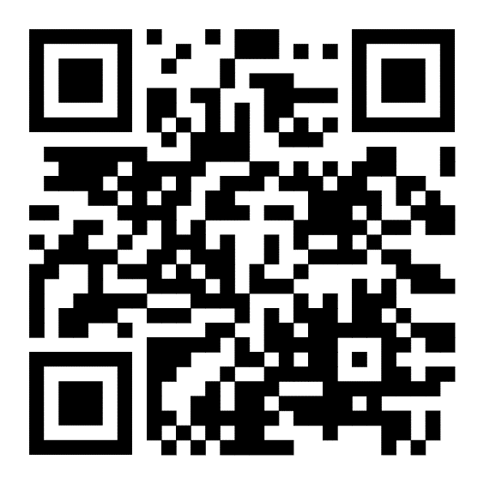
Информационные материалы

Slide 10
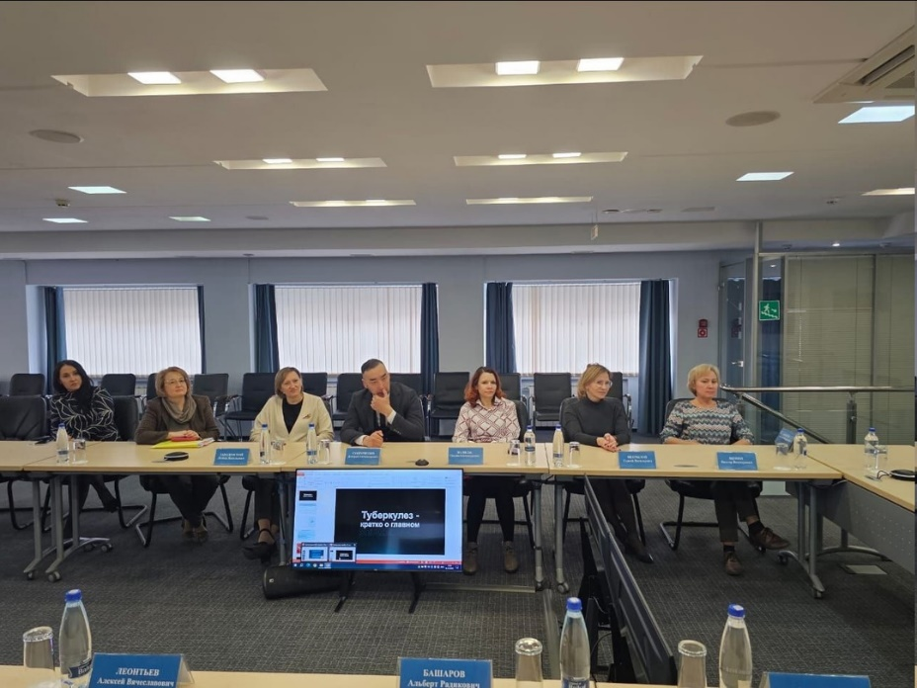
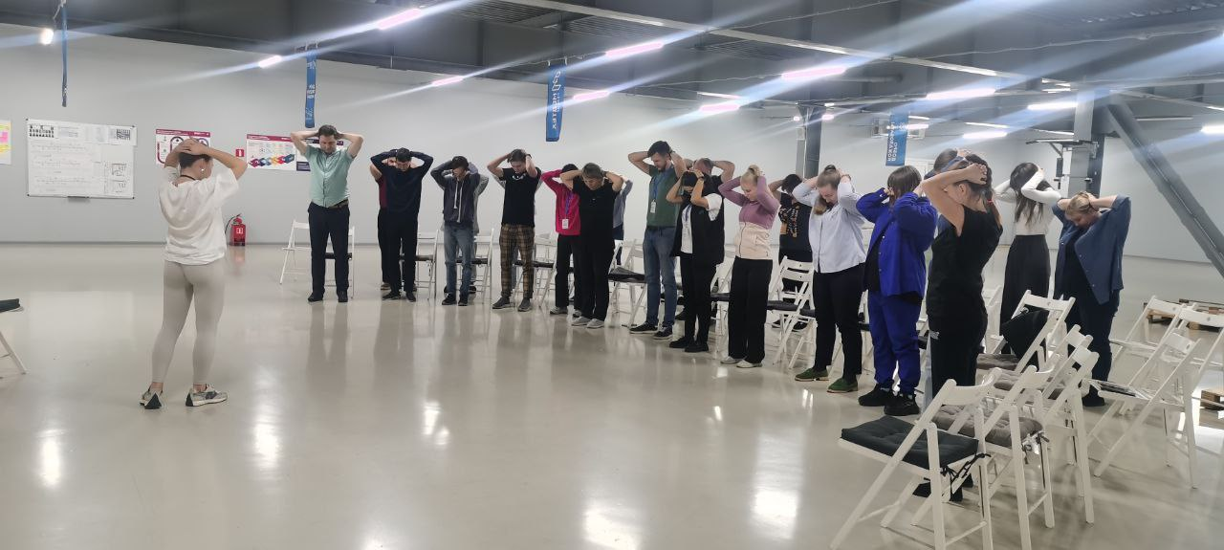
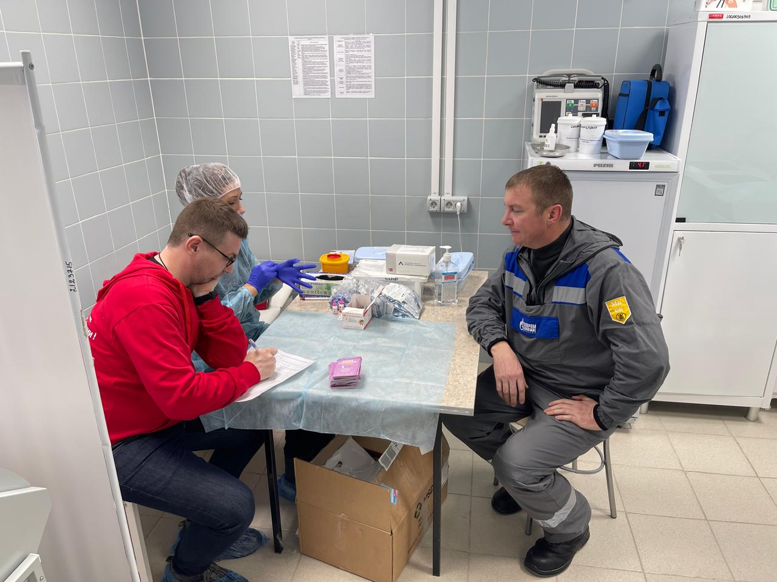

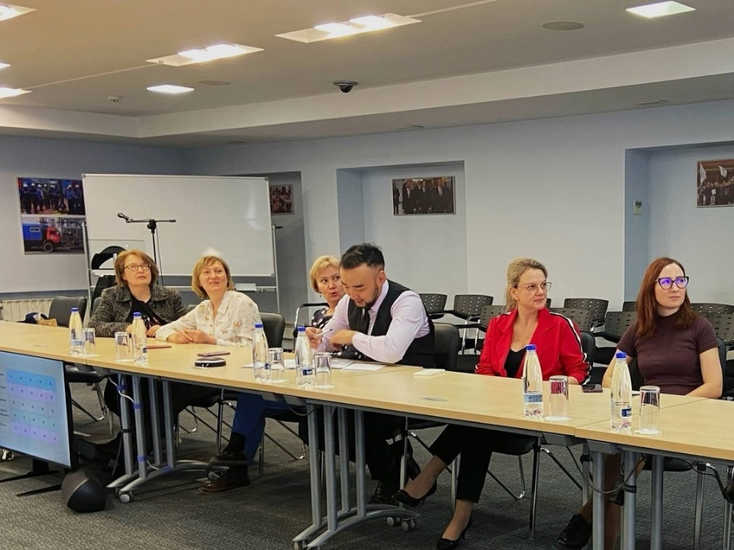
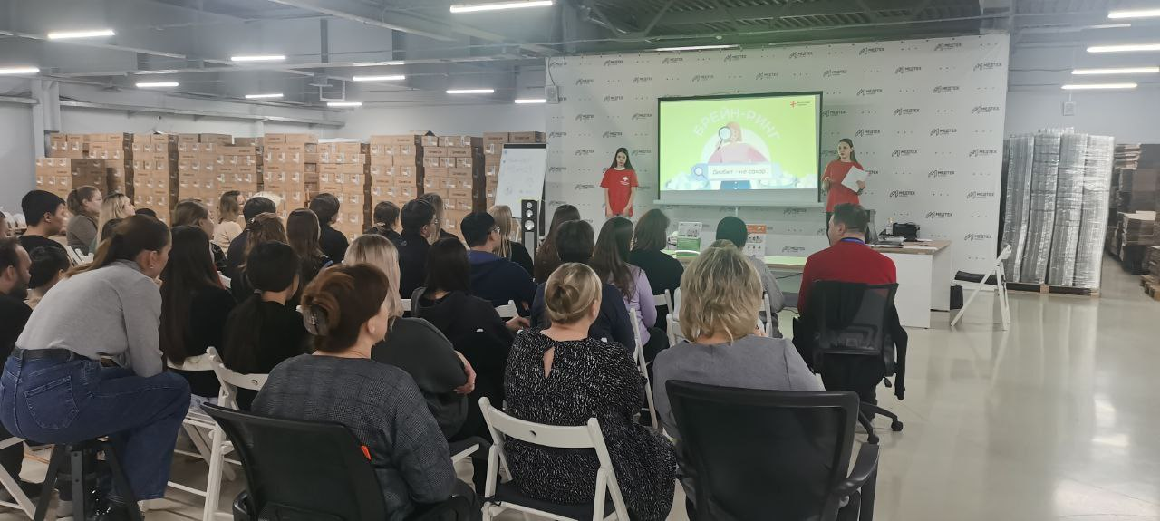
Просветительская работа (лекции, мастер-классы, акции)

Slide 11




Возрастная группа работников от 18-65 лет?
В данной возрастной группе - активное трудоспособное население. Малоподвижный образ жизни большинства офисных сотрудников, много часов за компьютером, нерегулярное питание, перекусы на бегу, стрессы - вот неполный список вредных факторов хронических неинфекционных заболеваний (ХНИЗ)
Заболевания
сердечно-сосудистой системы
Заболевания дыхательной системы
Заболевания онкологического профиля
Сахарный диабет
Каждый год от неинфекционных заболеваний умирает 41 миллион человек, что составляет 74% всех случаев смерти в мире

Slide 12





Профилактические мероприятия
В рамках реализации корпоративной программы сотрудники смогут пройти следующие профилактические мероприятия:
Скрининг состояния нашего организма, профилактическое консультирование, определение группы диспансерного наблюдения
Определение относительного и абсолютного сердечно-сосудистого риска, онкоскринниг
Профилактический медицинский осмотр (ПМО) на 1 этапе
Дополнительное обследование и уточнение диагноза на 2 этапе

Slide 13
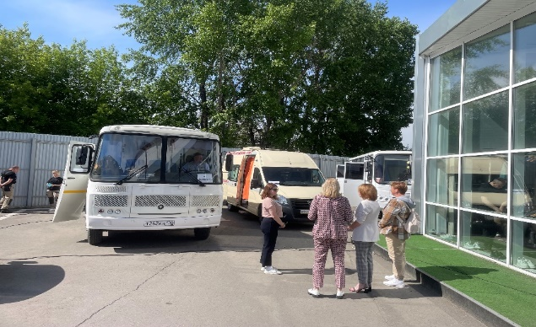
Обязанность работодателя
Работодатели обязаны обеспечивать условия для прохождения работниками медицинских осмотров и диспансеризации, а также беспрепятственно отпускать работников для их прохождения
ТК РФ Статья 185.1. «Гарантии работникам
при прохождении диспансеризации»:
Прохождение ДОГВН, РД и ПМО по месту работы/учебы: ПМК, выездные бригады, «зелёный коридор»
(приказ МЗ РФ № 515н)
- менее 40 лет - на 1 рабочий день 1 раз в 3 года
- 40 лет и более - на 1 рабочий день 1 раз в 1 год

Slide 14
Профилактические мероприятия по месту работы результаты 2025 год
ДОГВН, ПМО | Репродуктивная диспансеризация
59 941 | 9 189
ВПЕРВЫЕ ВЫЯВЛЕННЫЕ ХНИЗ
2085 | 407 | 187 | 80

Slide 15




Преимущества внедрения КП для работодателей
Повышение производительности труда: здоровые сотрудники более продуктивны и мотивированы.
Сокращение расходов работодателя на оказание медицинской и социальной помощи, в том числе на предварительные и периодические медицинские осмотры сотрудников в рамках Приказа Минздрава России N 29н.
Сохранение кадрового состава: сокращение дней нетрудоспособности и увольнения сотрудников по причине проблем со здоровьем
Улучшение имиджа компании: участие в корпоративной программе демонстрирует заботу о сотрудниках и повышает привлекательность компании для потенциальных работников

Slide 16




Преимущества внедрения КП для сотрудников
Качественная и достоверная диагностика здоровья и снижение факторов риска развития хронических неинфекционных заболеваний
Прохождение профилактических мероприятий (профосмотров, диспансеризации) в комфортных условиях и в короткие сроки
Экономия на медицинских услугах за счёт базовой программы обязательного медицинского страхования
Сохранение здоровья и улучшение качества жизни

Slide 17





ОГБУЗ «ИОЦОЗМП им. Углова Ф.Г.»
Приглашаем к сотрудничеству
Работа Центра осуществляется на безвозмездной основе!
Для организации совместного взаимодействия можно связаться с сотрудниками ИОЦОЗМП по телефону 8 (3952) 43-67-93 или направить запрос на электронный адрес: irkmedprof@mail.ru, г. Иркутск, ул. Российская, 8.

